Slide 1
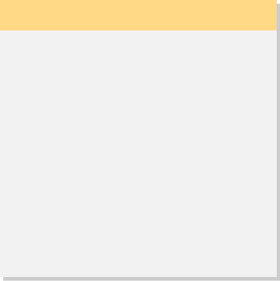
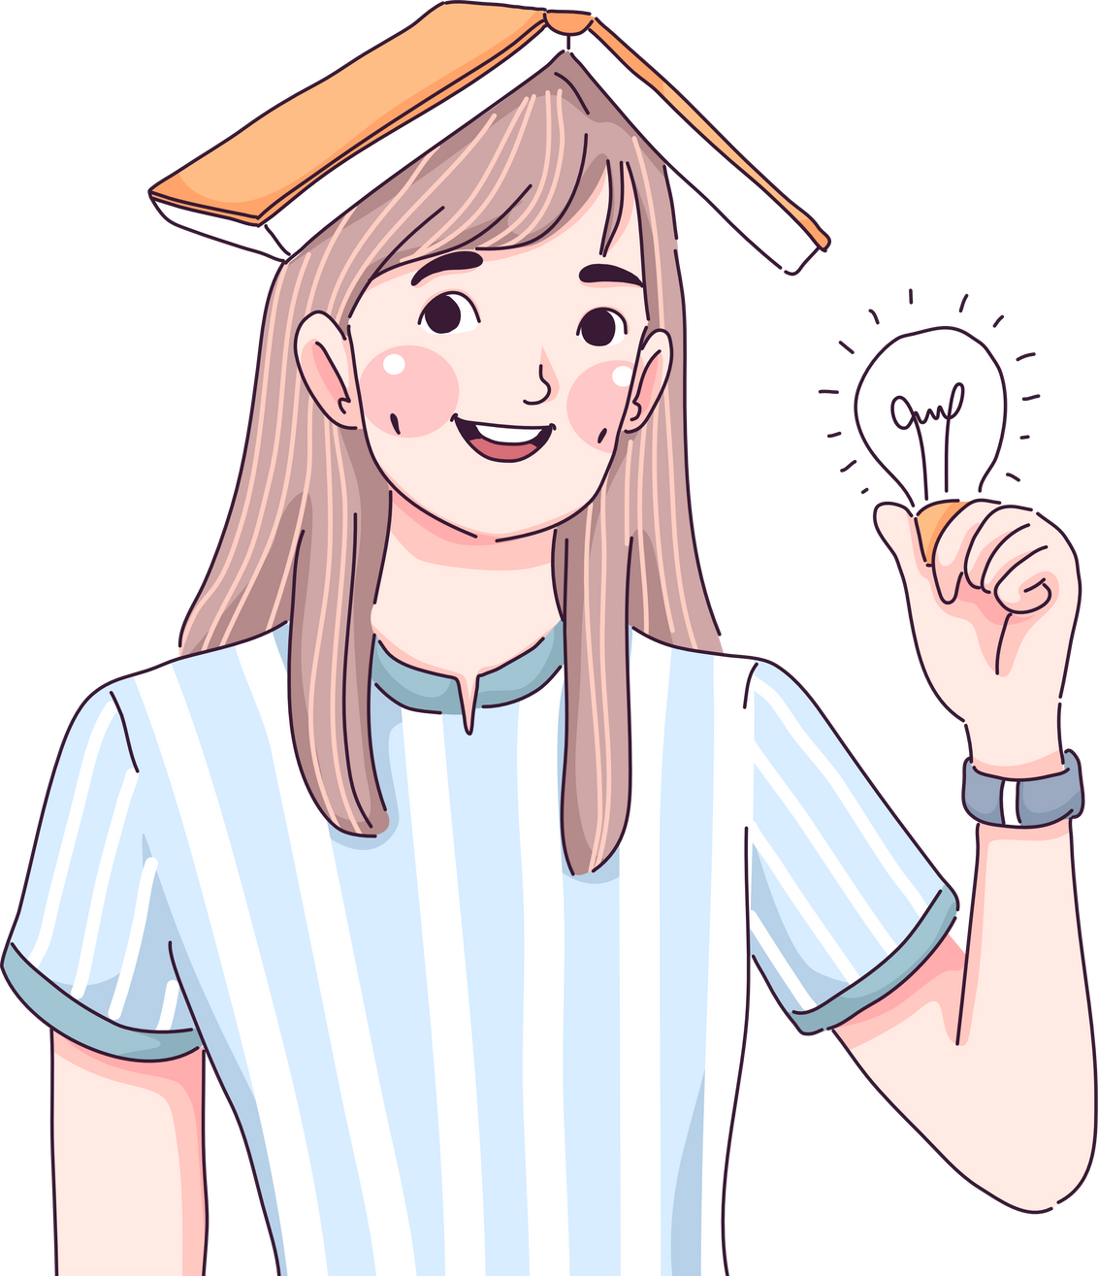



Hãy chia sẻ một vài trải nghiệm đáng nhớ của em.

Slide 2







Notes:
Giáo án của Thảo Nguyên 0979818956

Slide 3




Notes:
Giáo án của Thảo Nguyên 0979818956

Slide 4




- Được kể từ người kể chuyện ngôi thứ nhất.
- Giới thiệu được trải nghiệm đáng nhớ.
-Tập trung vào sự việc đã xảy ra.
-Thể hiện được cảm xúc của người viết trước sự việc được kể.
Notes:
Giáo án của Thảo Nguyên 0979818956

Slide 5

Notes:
Giáo án của Thảo Nguyên 0979818956

Slide 6

- Bài viết nói về nội dung gì?
- Vì sao em biết câu chuyện này được kể ở ngôi thứ nhất?
- Thời điểm, không gian, thời gian xảy ra sự việc. Đó là những sự việc nào?
- Đoạn cuối của bài viết nói về nội dung gì?
Notes:
Giáo án của Thảo Nguyên 0979818956

Slide 7
- Bài viết nói về nội dung gì? → Kể lại một trải nghiệm của bạn nhỏ
- Vì sao em biết câu chuyện này được kể ở ngôi thứ nhất? → Vì người kể xưng “tôi”
- Thời điểm, không gian, thời gian xảy ra sự việc. Đó là những sự việc nào? → Thời điểm: hơn một năm rồi/ Không gian: ở nhà/ Thời gian: khi nhân vật tôi học lớp 5
→ SV1: gia đình chuyển nhà, Bông và mẹ bị chuột gặm chân.
→ SV2: bà ngoại gửi Mun lên. Nhân vật “tôi” tập trung tả và kể về sự xuất hiện của Mun trong gia đình, vai trò bảo vệ của Mun đối với ngôi nhà.
→ SV3: Mun biến mất, nhân vật “tôi” tập trung thể hiện tình cảm, cảm xúc của các thành viên trong gia đình đối với sự việc.
- Đoạn cuối của bài viết nói về nội dung gì? → cảm xúc của nhân vật “tôi” trước sự việc được kể: không quên được, biết ơn Mun
Notes:
Giáo án của Thảo Nguyên 0979818956

Slide 8

Notes:
Giáo án của Thảo Nguyên 0979818956

Slide 9




Trước khi viết
Viết bài
Chỉnh sửa bài viết
Notes:
Giáo án của Thảo Nguyên 0979818956

Slide 10



1. Trước khi viết
a. Lựa chọn đề tài
- Nghĩ về những sự việc quan trọng đã xảy ra với em. Liệt kê ra giấy các sự việc đáng nhớ.
- Có thể tham khảo một vài ý tưởng sau đây:
+ Một trải nghiệm vui vẻ, hạnh phúc (một lần kết bạn, chuyến đi có ý nghĩa, bữa tiệc sinh nhật, một thành tích hay chiến thắng, một lần em giúp đỡ người khác hay được người khác giúp đỡ…)
+ Một trải nghiệm buồn, tiếc nuối (chia xa một người bạn, hiểu lầm một người, một lần mắc lỗi…)
+ Một trải nghiệm khiến em thay đổi, tự hoàn thiện bản thân, học được một bài học trong cuộc sống (một hành trình khám phá, một lần thất bại…)
Notes:
Giáo án của Thảo Nguyên 0979818956

Slide 11

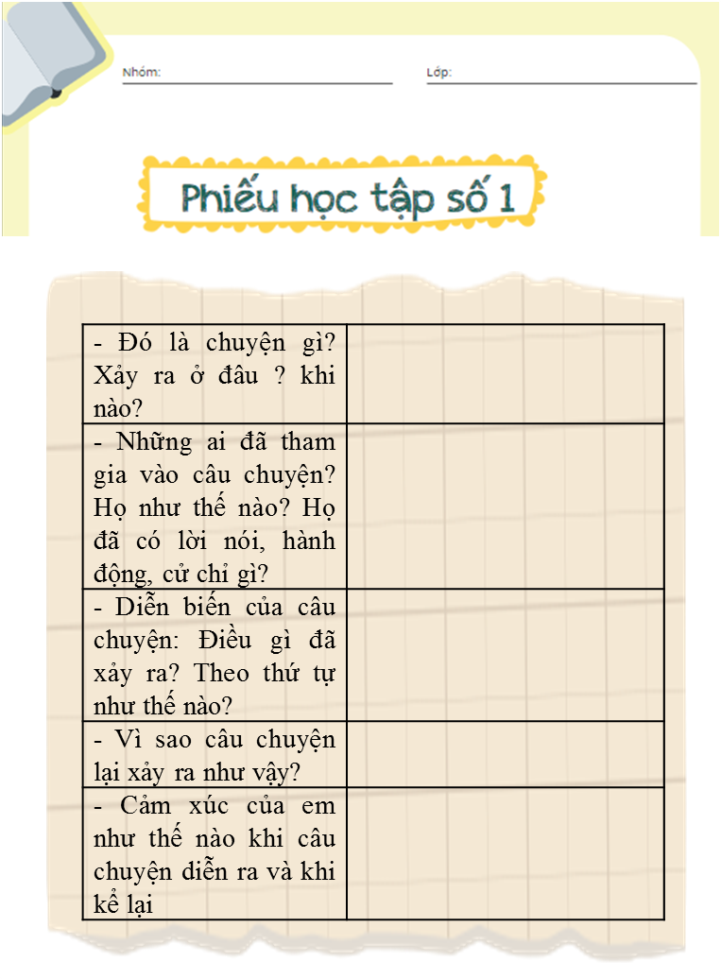
1. Trước khi viết
b. Tìm ý
Hoạt động nhóm
Chia lớp thành 4 nhóm
Hoàn thành Phiếu học tập số
Thời gian: 5 phút
Notes:
Giáo án của Thảo Nguyên 0979818956

Slide 12
1. Trước khi viết
c. Lập dàn ý
Lập dàn ý bằng cách dựa vào các ý đã tìm được, sắp xếp lại theo ba phần lớn của bài văn, gồm:
- Mở bài: Giới thiệu câu chuyện
- Thân bài: Kể lại diễn biến của câu chuyện
+ Giới thiệu không gian, thời gian xảy ra câu chuyện và những nhân vật có liên quan.
+ Kể lại các sự việc có trong câu chuyện.
- Kết bài: Nêu cảm nghĩ về câu chuyện đó.
Notes:
Giáo án của Thảo Nguyên 0979818956

Slide 13
2. Viết bài
Bám sát dàn ý. Khi viết bài, em cần lưu ý:
- Nhất quán về ngôi kể: Trong bài văn này, em sẽ dùng ngôi kể thứ nhất (xưng “tôi” hoặc “em”) để chia sẻ câu chuyện.
- Sử dụng các yếu tố của truyện: cốt truyện, nhân vật, sự việc…
Notes:
Giáo án của Thảo Nguyên 0979818956

Slide 14



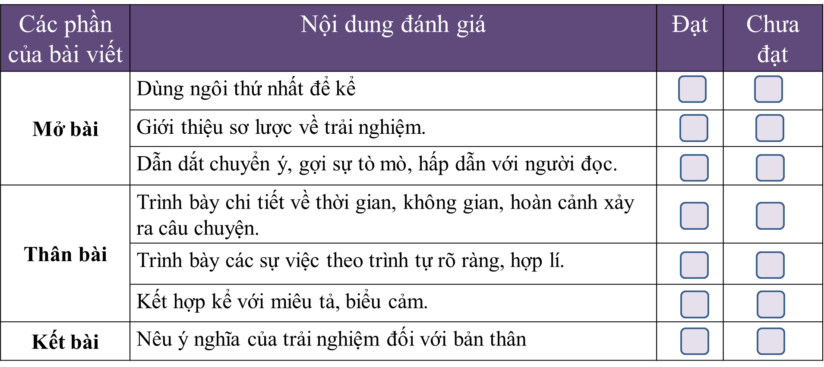

3. Chỉnh sửa bài viết
Notes:
Giáo án của Thảo Nguyên 0979818956

Slide 15
Câu chuyện xảy ra cách đây hai tháng trước, nhưng mỗi lần nhớ lại, tôi lại cảm thấy mọi thứ như vừa mới xảy ra. Bởi vì đó là lần đầu tiên tôi có một trải nghiệm tuyệt vời như vậy.
Nhân dịp mùng 8 tháng 3, bố, tôi và em Thu đã quyết định sẽ tặng cho mẹ một món quà đặc biệt - đó là một bữa tiệc thịnh soạn do chính tay ba bố con tôi chuẩn bị. Tôi đã lên kế hoạch để nhờ cô Hòa - đồng nghiệp của mẹ giúp đỡ. Cô sẽ rủ mẹ đi mua sắm sau giờ làm để bố con tôi có thời gian chuẩn bị mọi thứ.
Buổi chiều hôm đó, sau khi tan học, tôi cố gắng về nhà thật sớm. Bố cũng đã xin công ty cho về sớm. Lúc về đến nhà, tôi thấy trên bàn đã có một bó hoa rất đẹp. Một bó hoa hồng nhung thật đẹp. Loài hoa tượng trưng cho tình yêu. Tôi thầm nghĩ khi nhận được bó hoa này chắc chắn mẹ sẽ rất hạnh phúc.
Sau khi dọn cất sách vở, tôi liền vào bếp giúp bố. Tôi phụ trách rửa rau, thái thịt và nấu cơm. Còn việc chế biến món ăn sẽ do đảm nhận. Em Thu phụ trách dọn lau dọn bàn ăn, chuẩn bị bát đũa. Hơn hai tiếng đồng hồ trôi qua, ba bố con tôi đã hoàn thành những món ăn mà mẹ thích: sườn xào chua ngọt, đậu kho thịt, canh cá chua ngọt… Những món ăn hấp dẫn, đẹp mắt đã được dọn lên bàn. Ở giữa bàn còn là một lọ hoa hồng do chính tay tôi tự cắm. Sau khi làm xong hết mọi công việc, ba bố con tôi đều đồng ý với nhau rằng công việc quả nội trợ quả thật rất vất vả.
Đến bảy giờ tối, tôi nhắn tin báo cho cô Hòa mọi việc chuẩn bị đã xong. Khoảng mười lăm phút sau thì mẹ đã về đến nhà. Em Thu được giao nhiệm vụ đón mẹ. Khi mẹ bước vào bếp, bố đã cầm bó hoa hồng tặng mẹ. Lúc đó tôi nhìn thấy khuôn mặt của mẹ rất ngạc nhiên, kế tiếp là nụ cười hạnh phúc. Cả gia đình ngồi vào bàn ăn. Mẹ đã rất ngạc nhiên khi nghe tôi kể về quá trình nấu ăn của ba bố con. Chúng tôi cùng nhau ăn cơm thật vui vẻ, mẹ còn khen các món ăn rất ngon. Buổi tối hôm đó, gia đình tôi ngập tràn tiếng cười hạnh phúc.
Đó là lần đầu tiên tôi được trải nghiệm công việc nấu ăn. Nhờ vậy mà tôi nhận ra mẹ đã vất vả như thế nào để nấu cho chúng tôi những bữa cơm ngon. Bởi vậy mà tôi cảm thấy thương và yêu mẹ nhiều hơn
Notes:
Giáo án của Thảo Nguyên 0979818956

